Slide 1


SIE DIAKONIA
Koordinator : Nirwana Sipayung
Anggota : 1.Inri Sumitra Dewi
2.Tia Monica
3.Lintong Sihombing

Slide 2
1. Deskripsi Kerja
  Bertanggung jawab kepada Tuhan Yesus Kristus atas kesempatan pelayanan yang diberikan.
  Bertanggung jawab kepada ketua PMK TES dalam pelaksanaan tugas-tugasnya.
  Bertanggung jawab dalam memperhatikan kondisi jemaat PMK TES.
  Bekerjasama dan saling membantu dengan seksi dan bidang lain baik secara langsung maupun tidak langsung.
  Bertanggung jawab dalam pemberian souvenir bagi jemaat yang berulang tahun.
  Bertanggung jawab dalam penyediaan konsumsi bagi Pembicara dan Pelayan Altar.
  Bertanggung jawab dalam pembentukan tim diakonia dan tim tentor.
  Memperbaharui database jemaat PMK TES.
  Memberikan responsi bagi jemaat PMK TES dalam masa TPB.

Slide 3

2.Program Kerja yang Telah di Laksanakan
Pesensi Jumatan
Pelaksanaan : Ibadah Jumatan
Deskripsi : Mendata jemaat yang hadir pada saat Ibadah jumatan dengan keterangan nama,angkatan dan untuk angkatan baru disertakan alamat asrama.
Indikator keberhasilan : 90% Jemaat yang hadir pada saat Ibadah jumatan terdata dengan nama dan angkatannya.
Pencapaian keberhasilan : 97 % jemaat terdata
Kendala : Masih ada jemaat yang datang terlambat sehingga alamat yang untuk mahasiswa tidak terdata .
Solusi : melihat data jemaat sesudah Ibadah jumatan sebelumnya.
PJ : Pj : NIRWANA SIPAYUNG(1104140114) ,anggota diakonia dan team diakon

Slide 4
Souvenir Ulang Tahun
Pelaksanaan : Ibadah Jumat
Deskripsi : Memberikan souvenir ulang tahun kepada jemaat yang berulang tahun.
Indikator Keberhasilan 60% jemaat mendapatkan souvenir dan ucapan selamat ulang tahun.
Pencapaian keberhasilan : 50% jemaat mendapat souvenir dan ucapan selamat ulang tahun.
Kendala : Ada jemaat yang tidak mendapat souvenir dikarenakan tidak hadir jumatan.
Solusi : Didata siapa aja jemaat yang sudah mendapat, yang belum mendapat souvenir dan juga di bagikan untuk jemaat yang belum pernah mendapat souvenir dari PMK TES.
PJ : TIA MONICA (1101154540)

Slide 5
Penyediaan konsumsi bagi Sie perkap,pelatar,dan pembicara.
Waktu Pelaksanaan : Ibadah Jumat dan PD Kamis
Deskripsi : Menyediakan makanan ringan dan air mineral untuk pembicara, pelayan altar dan sie. Perkap setiap ibadah Jumat dan PD Kamis.
Indikator Keberhasilan : 95% Pembicara, Pelayan Altar dan sie. Perkap mendapatkan konsumsi
Pencapaian Keberhasilan : 100% Pembicara, Pelayan Altar dan sie. Perkap mendapatkan konsumsi.
PJ : LINTONG SIHOMBING(1201154220)

Slide 6
Kunjungan Jemaat Sakit dan Berduka
Pelaksanaan : Saat jemaat PMK sakit maupun berduka
Deskripsi : Menjenguk jemaat yang sakit maupun memberi penghiburan bagi jemaat yang sedang berduka.
Indikator keberhasilan : Minimal 75% jemaat yang sakit maupun berduka dapat terkunjungi.
Pencapaian Keberhasilan : -
Kendala : Sulit mengunjungi jemaat yang sakit/berduka ketika libur atau berada diluar Bandung dan adanya jemaat yang tidak mau adanya Ibadah penghiburan bagi yang berduka.
Solusi : Kunjungan dibantu pengurus selain sie.Diakonia. Sedangkan yang tidak dikunjungi dihubungi melalui SMS/Chat terlebih dahulu.
PJ : Sie Diakonia

Slide 7
Jemaat Berduka
No | Nama | Tanggal | Kunjungan
1 | Putri Marito | 23 mei 2017 | -
2 | Rosa saragih | 29 juli 2017 | -
3 | Delvine N. C. Toleng | 26 juli 2017 | -
4 | Imanuel Boyke Nainggolan | 21 Agustus 2017 | -
5 | Riva silvia Nababan | 30 Agustus 2017 | -
6 | Reza Enjelica | 15 september 2017 | -

Slide 8
Pembentukan Tim Diakonia dan Tim Tutor
Pelaksanaan : Maret 2017
Deskripsi : Membentuk tim dari jemaat PMK Fak. Teknik yang akan melayani bersama diakonia.
Indikator keberhasilan : Terbentuknya Tim Diakonia & Tim Tentor.
Pencapaian keberhasilan : Tim Diakonia & Tim Tentor telah terbentuk.
PJ : Sie Diakonia
Nama | Team diakon | nama | Team tutor
Try Asputri Pane/SI/1202163163 |  | Chindy merry 2014
Kevin Simamora /SI/ 1202164243

Slide 9
Update Data Base Jemaat PMK
Pelaksanaan : Selama satu tahun kepengurusan (minimal sebulan sekali)
Indikator Keberhsilan : 95% data jemaat PMK akurat
Pencapaian Keberhasilan : 70% database jemaat akurat
Telah dilakukan update database :
(catatan: Januari, Juni, Juli dan Agustus LIBUR)
Kendala : Sulit menghubungi jemaat yang datanya kurang lengkap dalam database.
Solusi : Menghubungi kakak/abang PA jemaat yang datanya belum lengkap.
PJ : Sie Diakonia.

Slide 10
Responsi TPB
Pelaksanaan : 1 atau 2 minggu sebelum ujian
Indikator keberhasilan : Responsi mata kuliah TPB dengan minimal 3 orang jemaat yang hadir.
Pencapaian Keberhasilan : 100% tercapai.
Kendala : Minat jemaat yang kurang dalam mengikuti responsi PMK dikarenakan lebih memilih responsi dari fakultas masing-masing
Solusi : Mengadakan responsi lebih dulu dari responsi fakultas dan mencari pengajar yang benar-benar menguasai materi
PJ : INRI SUMITRA DEWI (1201153514)
Kalkulus | Fisika
10 orang | 5 orang

Slide 11
3.Program Kerja yang Sedang Dilaksanakan
Presensi Jumatan.
Souvenir Ulang Tahun.
Penyediaan konsumsi bagi pelatar, sie.perkap dan pembicara.
Pembentukan Tim Diakonia.
Update Database Jemaat PMK 2014 dan 2017 updute.
Responsi TPB.
Ulang tahun PMK

Slide 12
3.Program yang Akan Dilaksankan
Responsi UTS TPB
Pelaksanaan : h-14 sebelum ujian.
Presensi Jumatan
Pelaksanaan : Ibadah Jumatan.
Souvenir Ulang Tahun
Pelaksanaan : Ibadah Jumatan dan di antar ke kosan .
Update Database
Pelaksanaan : Sebulan sekali.

Slide 13
4.Kendala Dan Solusi
K : Anggota diakonia kurang tepat waktu karena ada kuliah dan keperluan lain.
S : Persiapan Absensi Jumatan dibantu oleh pengurus PMK.
K : Sulitnya menentukan waktu untuk si KK menjadi usher .
S : Mendata si KK yang bisa dan menghubungi H-7 sebelum ibadah.
K : Banyak souvenir tidak terealisasikan karena tidak hadir Ibadah jumatan.
S : Mengajak jemaat untuk Ibadah , merealisasikan lewat alamat kosan dan penitipan ke teman satu kelas.

Slide 14
K : Waktu untuk melakukan kunjungan kepada jemaat yang sakit dan berduka kurang dan adanya jemaat yang tidak mau adanya ibadah penghiburan serta tidak ada respon serta kurangnya follow up dari Diakonia sehingga terjadi miskom.
S : Kunjungan dibantu bersama pengurus lain selain Sie Diakonia Sedangkan yang tidak dapat dikunjungi dihubungi melalui SMS/CHAT dan juga bertemu langsung dan lebih di follow up ke jemaat yang sakit.
K : Sulitnya menentukan jadwal rapat rutin dikarenakan kesibukan masing-masing anggota Diakonia.
S : Mencari waktu yang kosong atau rapat online

Slide 15
5.Lampiran
Jemaat
Hari | Target | Aktual % | Jumlah
28/04/2017 | 25% | 16% | 98
05/05/2017 | 25% | 19% | 118
12/05/2017 | 25% | 16% | 96
25/05/2017 | 25% | 20% | 112
01/08/2017 | 25%
08/09/2017 | 25% | 18% | 96
15/09/2017 | 25% | 14% | 116
22/09/2017 | 25% | 21% | 129
29/09/2017 | 25% | 13% | 82
PENGURUS
Hari | Target | Aktual % | Jumlah
4/28/2017 | 75% | 61% | 41
5/5/2017 | 75% | 63% | 42
5/12/2017 | 75% | 56% | 38
5/25/2017 | 75% | 52% | 35
8/1/2017 | 75% | 63% | 42
9/8/2017 | 75% | 37% | 41
9/15/2017 | 75% | 54% | 40
9/22/2017 | 75% | 42% | 28
9/29/2017 | 75% | 54% | 36

Slide 16
6.Rincian Biaya Sie Diakonia
6. LAPORAN KEUANGAN
No | Keterangan | Jumlah kegiatan | Total
1 | Konsumsi Jumatan+perkap | 8 x | Rp. 72.600,00;
2 | Pd kamis dan jumatan | 9x | Rp. 45.000,00;
 | ( perkap)
3 | Responsi | 4x | Rp. 20.000,00;
4 | Ulang tahun PMK | 1 x | Rp. 280.000,00;
5 | total |  | Rp. 417.600,00;

Slide 17
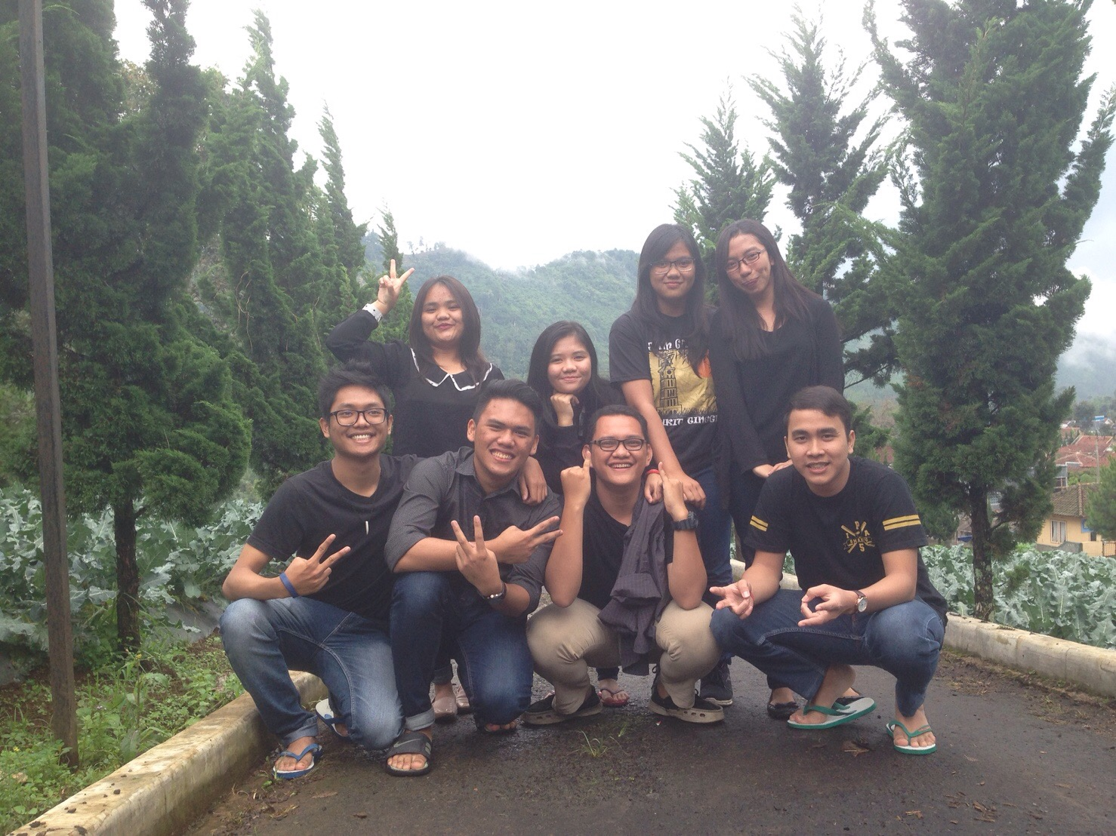
terimakasih

